Slide 1

Oʻzbekiston Respublikasi Mustaqilligining 33 yilligi

Slide 2
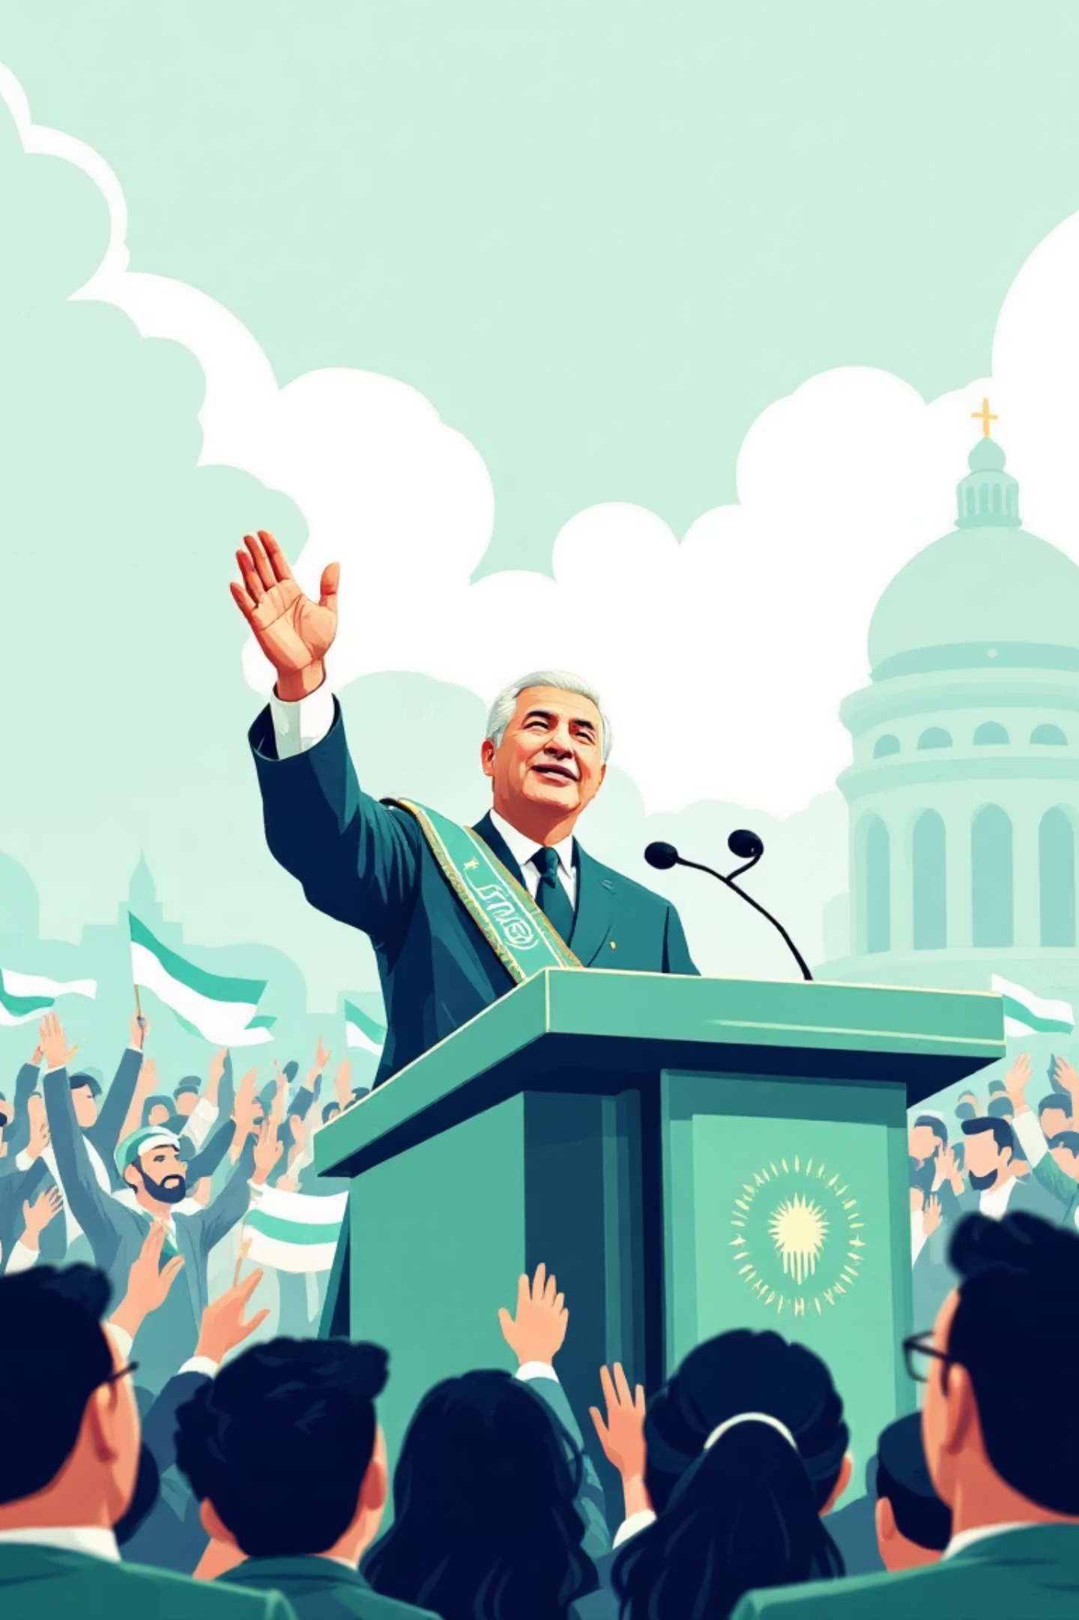
Mustaqillikning boshlanishi: 1991 yil 31-avgust
Davlat mustaqilligi eʼlon qilindi
1
Oʻzbekiston SSR Oliy Kengashi navbatdan tashqari sessiyasida mamlakatning davlat mustaqilligi tantanali ravishda eʼlon qilindi, bu Oʻzbekiston tarixida yangi sahifani ochdi.
2
Mustaqillik kuni rasman tasdiqlandi
1-sentabr butun xalqning faxr va gʻururini ifodalovchi Mustaqillik kuni sifatida rasman tasdiqlandi. Bu kun har yili katta shodiyona bilan nishonlanadi.
Prezident Islom Karimov saylandi
3
Dastlabki umumxalq saylovlarida Islom Karimov 86% ovoz bilan mamlakatning birinchi Prezidenti etib saylandi va mustaqil Oʻzbekistonning boshqaruviga rahbarlik qildi.

Slide 3



Davlat ramzlarining qabul qilinishi
Davlat bayrog‘i tasdiqlandi (1991 yil 18-noyabr)
Davlat gerbi qabul qilindi (1992 yil 2-iyul)
Davlat madhiyasi tasdiqlandi (1992 yil 10-dekabr)
Moviy osmon, poklik ramzi boʻlgan oq, yashil tabiat va qizil chiziqlar birlashgan bayroq Oʻzbekistonning mustaqillik va taraqqiyot yoʻlini belgiladi. Undagi yarim oy va yulduzlar mamlakatning boy tarixini va yorugʻ kelajagini anglatadi.
Quyosh nurlari ostida gullayotgan vodiy, paxta va bugʻdoy shingillari bilan bezatilgan gerb, qanotlari yoyilgan Humo qushi bilan birga, mamlakatning tinchlik, farovonlik va xalqparvarlik gʻoyalarini ifodalaydi.
Buyuk oʻzbek shoiri Abdulla Oripov sheʼri va Bastakor Mutal Burhonov musiqasi bilan yaratilgan madhiya, xalqning ruhiy kuchi va vatanparvarlik tuygʻularini ifodalovchi muhim ramzga aylandi.

Slide 4

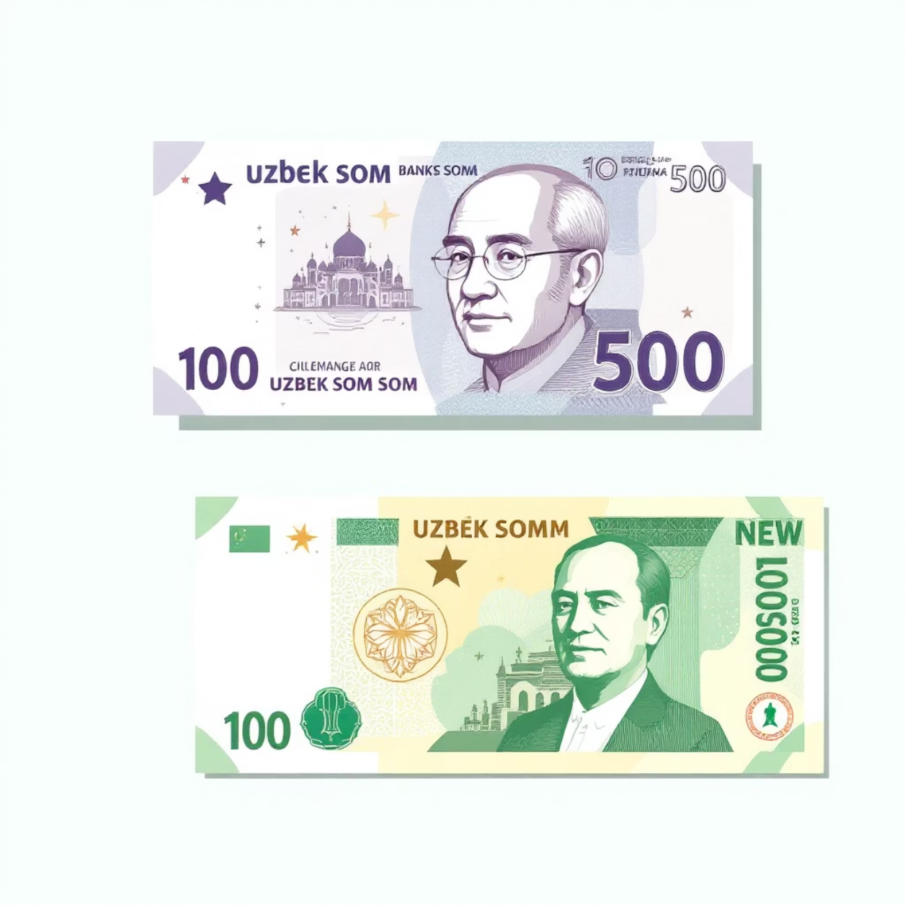
Mustaqillik yillarida yirik siyosiy va iqtisodiy islohotlar
Xalqaro tan olinish
Milliy valyuta va iqtisodiy mustaqillik
1992 yilda O‘zbekiston BMTga to‘laqonli aʼzo bo‘ldi, bu uning xalqaro maydonda mustaqil va teng huquqli davlat sifatida tan olinishining ramzi boʻldi.
1994 yilda milliy valyuta so‘m muomalaga kiritildi, bu iqtisodiy mustaqillikning muhim qadami boʻldi. 2017 yilda esa erkin valyuta konvertatsiyasi joriy etilib, bozor iqtisodiyotiga oʻtish tezlashdi.
Bu islohotlar Oʻzbekistonning xalqaro maydondagi oʻrnini mustahkamlab, iqtisodiy rivojlanish uchun mustahkam poydevor yaratdi.

Slide 5


Ijtimoiy va madaniy taraqqiyot
Zamonaviy transport infrastrukturasi
Madaniy merosning qayta tiklanishi
2011 yilda Toshkent-Samarqand yoʻnalishida yuqori tezlikda harakatlanuvchi “Afrosiyob” poyezdining ishga tushirilishi, mintaqaviy aloqalarni mustahkamlash va sayyohlikni rivojlantirishda muhim ahamiyat kasb etdi.
2021 yilda Toshkent kinofestivalining 20 yillik tanaffusdan soʻng qayta tiklanishi, milliy kinematografiyaning rivojlanishi va xalqaro madaniy almashuvlarni jadallashtirishga xizmat qildi.
Milliy qadriyatlar va madaniyat yuksalishi
Mustaqillik yillarida milliy qadriyatlar, urf-odatlar va madaniyat tiklanib, jahon miqyosida Oʻzbekistonning boy madaniy merosi keng tanildi va qadrlanmoqda.

Slide 6
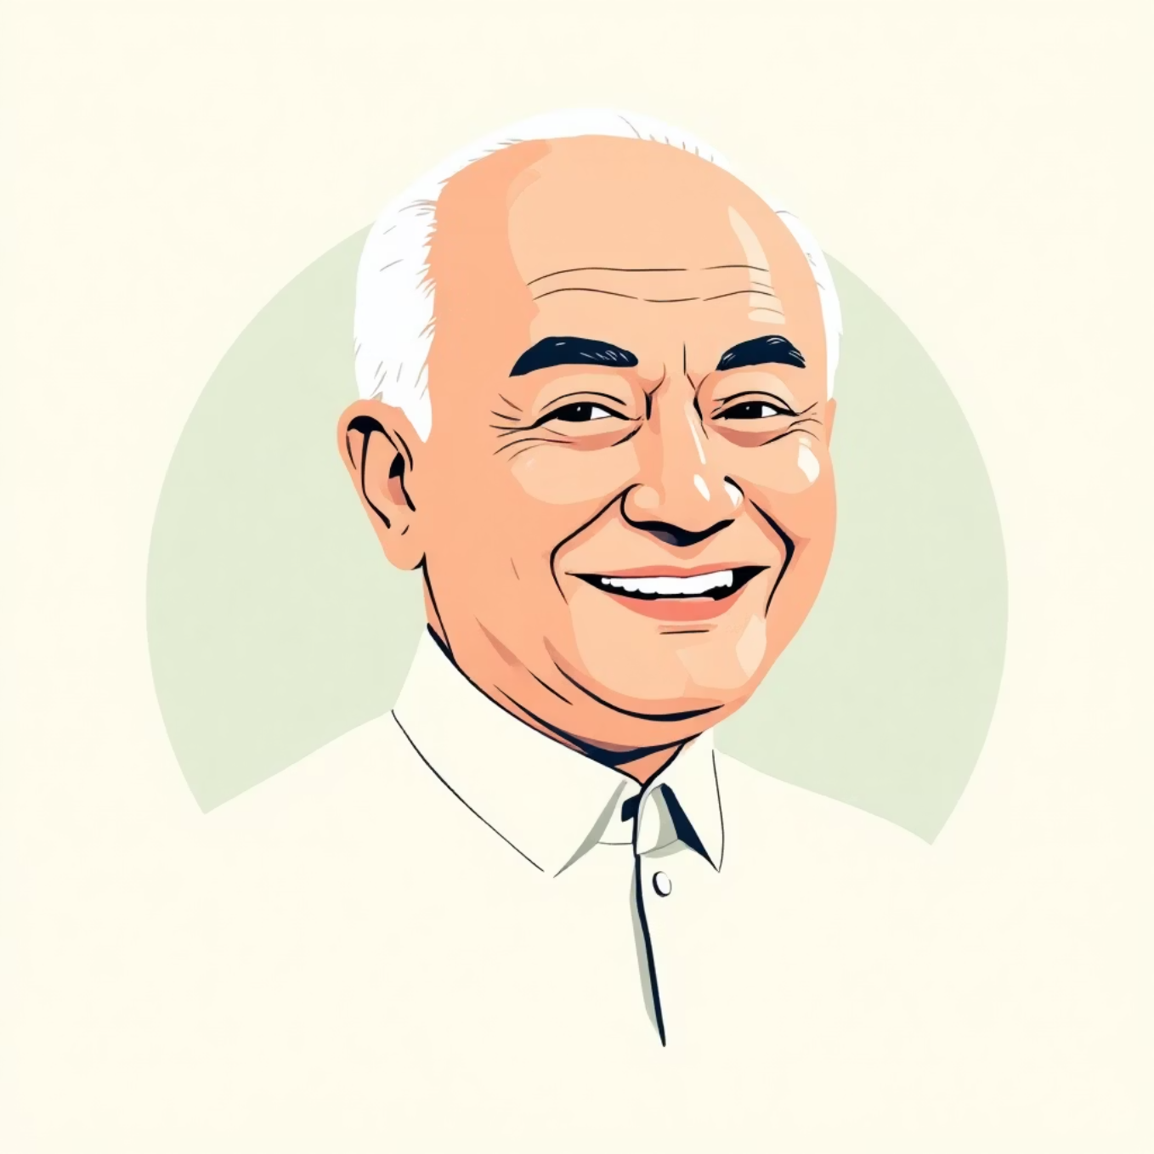
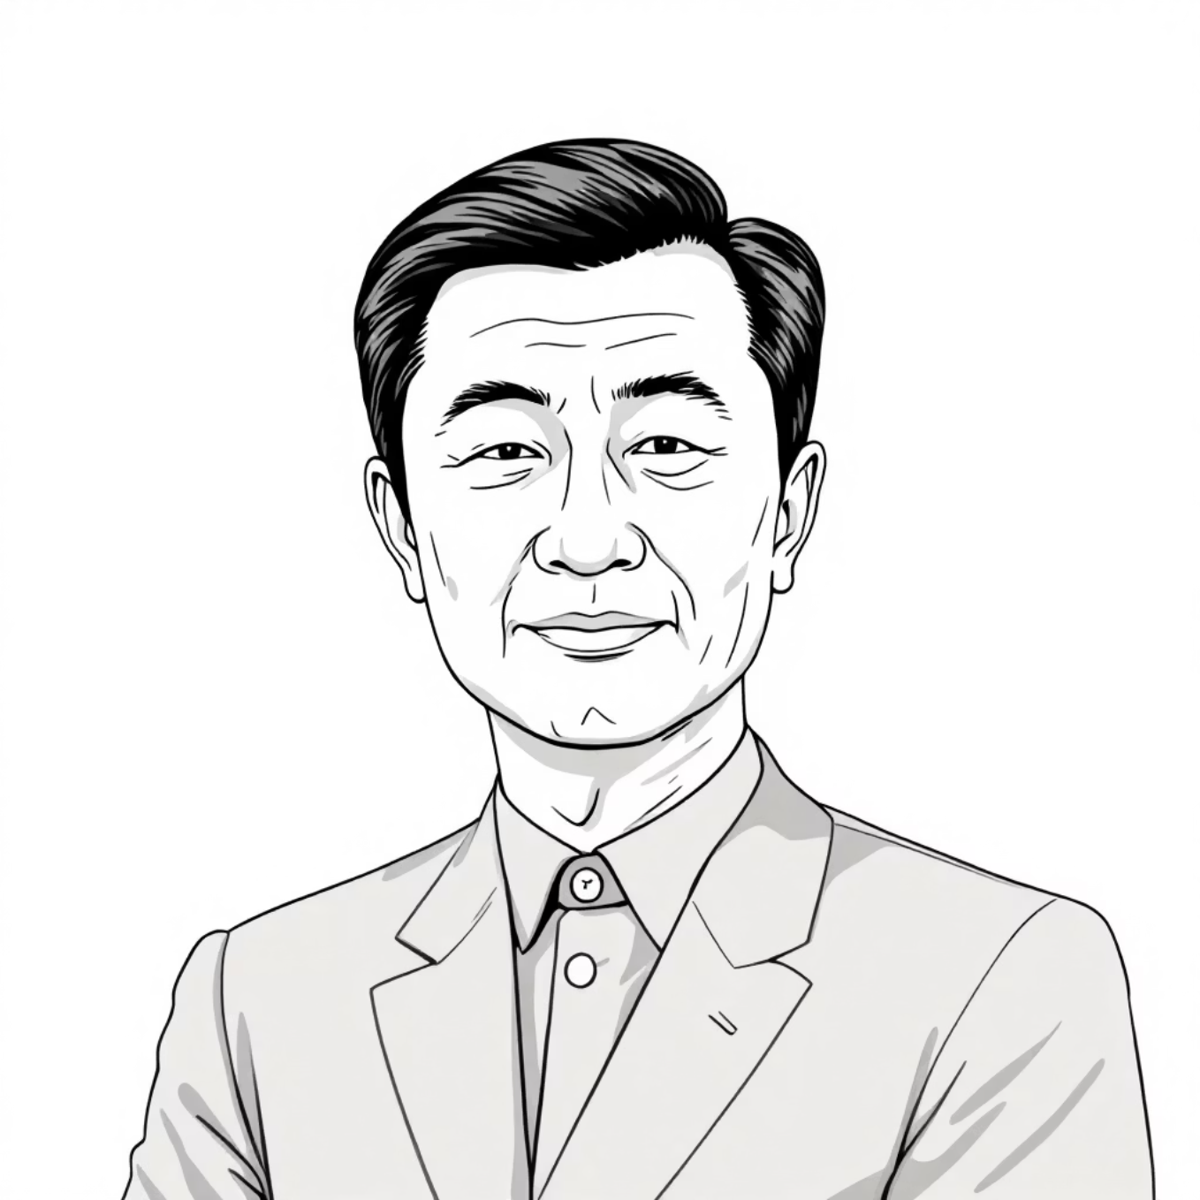
Mustaqillik davrining yetakchi shaxslari
Islom Karimov (1991-2016)
Shavkat Mirziyoyev (2016-yildan hozirgacha)
Oʻzbekistonning birinchi Prezidenti sifatida mustaqillikning dastlabki ogʻir yillarida mamlakatni boshqargan. Uning rahbarligida mustahkam davlat poydevori yaratildi, tinchlik va barqarorlik taʼminlandi.
2016 yildan boshlab mamlakatda keng koʻlamli islohotlar, ochiqlik va konstruktiv tashqi siyosat olib borilmoqda. Uning davrida Oʻzbekiston yangi taraqqiyot bosqichiga qadam qoʻydi.

Slide 7



Iqtisodiy o‘sish va infratuzilma rivoji
Sanoat gigantlari tashkil etilishi
Energetika va qishloq xoʻjaligidagi yutuqlar
Yangi sanoat zonalari va investitsiyalar
1996 yilda Andijonda “UzDEUAVTO” zavodining ishga tushirilishi avtomobilsozlik sanoatining rivojlanishiga asos soldi va mamlakat iqtisodiyotiga ulkan hissa qoʻshdi.
2024 yilga kelib Oʻzbekiston avtomobilsozlik, energetika va qishloq xoʻjaligi sohalarida sezilarli yutuqlarga erishdi. Qayta tiklanuvchi energiya manbalari va innovatsion qishloq xoʻjaligi texnologiyalari joriy etilmoqda.
Mamlakat boʻylab koʻplab sanoat zonalari tashkil etildi va xorijiy investitsiyalar jalb qilindi. Bu esa iqtisodiyotni diversifikatsiya qilish, yangi ish oʻrinlari yaratish va eksport salohiyatini oshirishga xizmat qilmoqda.

Slide 8

Xalqaro maydondagi o‘rni va hamkorlik
Oʻzbekiston mintaqaviy va global xavfsizlik, barqarorlikni taʼminlashda faol ishtirok etib, xalqaro hamjamiyatning masʼuliyatli aʼzosi sifatida oʻzini namoyon etmoqda.
Shanxay Hamkorlik Tashkilotiga aʼzo (2001)
Oʻzbekistonning ShHTga qoʻshilishi mintaqaviy xavfsizlik, iqtisodiy hamkorlik va madaniy aloqalarni mustahkamlashda muhim ahamiyat kasb etdi.
Yevropa Ittifoqida kuzatuvchi maqomi (2020)
Yevropa Ittifoqida kuzatuvchi maqomini olish, Oʻzbekistonning Gʻarb davlatlari bilan savdo-iqtisodiy va siyosiy aloqalarini kengaytirishga imkon berdi.
Faol tashqi siyosat
Mamlakat mintaqaviy va global siyosatda faol ishtirok etib, qoʻshni davlatlar bilan doʻstona munosabatlarni mustahkamlash, xalqaro tinchlik va xavfsizlikni taʼminlashga oʻz hissasini qoʻshmoqda.

Slide 9



Mustaqillik bayramining ahamiyati va ramziy maʼnosi
Tinchlik va farovonlik bayrami
Har yili 1-sentabrda keng nishonlanadigan bu bayram, mamlakatda hukm surayotgan tinchlik va farovonlikni aks ettiradi.
Milliy oʻziga xoslik va gʻurur ramzi
Mustaqillik kuni xalqning oʻziga xosligi, boy tarixi va kelajakka boʻlgan ishonchining ramzidir.
Yosh avlodga mustaqillik sabogʻi
Mustaqillik bayrami yosh avlodga Vatanimiz mustaqilligining qadrini, uning masʼuliyatini va kelajak uchun muhim ahamiyatini anglatishga xizmat qiladi.

Slide 10


Mustaqillikning 33 yilligi: kelajak sari ishonch bilan
Mustaqillik – qudrat va baxt manbai!
Har bir yurtdoshimiz uchun mustaqillik nafaqat erkinlik, balki doimiy rivojlanish, bunyodkorlik va yorqin kelajak sari intilishning kuchli manbaidir.
Yangi bosqichda
1
Oʻzbekiston barqarorlik, taraqqiyot va xalq farovonligi yoʻlida dadil qadamlar tashlamoqda.
Kelajak sari ishonch
2
Yosh avlodning bilim va salohiyati, tinchlik va hamjihatlik mamlakatning kelajagini belgilaydi.
Bayram muborak!
3
Jonajon Vatanimiz osmoni doimo musaffo, xalqimiz doim tinch va farovon boʻlsin!

Slide 11
Mustaqillikning boshlanishi: 1991 yil 31-avgust
Davlat mustaqilligi eʼlon qilindi
1
Oʻzbekiston SSR Oliy Kengashi navbatdan tashqari sessiyasida mamlakatning davlat mustaqilligi tantanali ravishda eʼlon qilindi, bu Oʻzbekiston tarixida yangi sahifani ochdi.
2
Mustaqillik kuni rasman tasdiqlandi
1-sentabr butun xalqning faxr va gʻururini ifodalovchi Mustaqillik kuni sifatida rasman tasdiqlandi. Bu kun har yili katta shodiyona bilan nishonlanadi.
Prezident Islom Karimov saylandi
3
Dastlabki umumxalq saylovlarida Islom Karimov 86% ovoz bilan mamlakatning birinchi Prezidenti etib saylandi va mustaqil Oʻzbekistonning boshqaruviga rahbarlik qildi.

Slide 12
Davlat ramzlarining qabul qilinishi
Davlat bayrog‘i tasdiqlandi (1991 yil 18-noyabr)
Davlat gerbi qabul qilindi (1992 yil 2-iyul)
Davlat madhiyasi tasdiqlandi (1992 yil 10-dekabr)
Moviy osmon, poklik ramzi boʻlgan oq, yashil tabiat va qizil chiziqlar birlashgan bayroq Oʻzbekistonning mustaqillik va taraqqiyot yoʻlini belgiladi. Undagi yarim oy va yulduzlar mamlakatning boy tarixini va yorugʻ kelajagini anglatadi.
Quyosh nurlari ostida gullayotgan vodiy, paxta va bugʻdoy shingillari bilan bezatilgan gerb, qanotlari yoyilgan Humo qushi bilan birga, mamlakatning tinchlik, farovonlik va xalqparvarlik gʻoyalarini ifodalaydi.
Buyuk oʻzbek shoiri Abdulla Oripov sheʼri va Bastakor Mutal Burhonov musiqasi bilan yaratilgan madhiya, xalqning ruhiy kuchi va vatanparvarlik tuygʻularini ifodalovchi muhim ramzga aylandi.

Slide 13
Mustaqillik yillarida yirik siyosiy va iqtisodiy islohotlar
Xalqaro tan olinish
Milliy valyuta va iqtisodiy mustaqillik
1992 yilda O‘zbekiston BMTga to‘laqonli aʼzo bo‘ldi, bu uning xalqaro maydonda mustaqil va teng huquqli davlat sifatida tan olinishining ramzi boʻldi.
1994 yilda milliy valyuta so‘m muomalaga kiritildi, bu iqtisodiy mustaqillikning muhim qadami boʻldi. 2017 yilda esa erkin valyuta konvertatsiyasi joriy etilib, bozor iqtisodiyotiga oʻtish tezlashdi.
Bu islohotlar Oʻzbekistonning xalqaro maydondagi oʻrnini mustahkamlab, iqtisodiy rivojlanish uchun mustahkam poydevor yaratdi.

Slide 14
Ijtimoiy va madaniy taraqqiyot
Zamonaviy transport infrastrukturasi
Madaniy merosning qayta tiklanishi
2011 yilda Toshkent-Samarqand yoʻnalishida yuqori tezlikda harakatlanuvchi “Afrosiyob” poyezdining ishga tushirilishi, mintaqaviy aloqalarni mustahkamlash va sayyohlikni rivojlantirishda muhim ahamiyat kasb etdi.
2021 yilda Toshkent kinofestivalining 20 yillik tanaffusdan soʻng qayta tiklanishi, milliy kinematografiyaning rivojlanishi va xalqaro madaniy almashuvlarni jadallashtirishga xizmat qildi.
Milliy qadriyatlar va madaniyat yuksalishi
Mustaqillik yillarida milliy qadriyatlar, urf-odatlar va madaniyat tiklanib, jahon miqyosida Oʻzbekistonning boy madaniy merosi keng tanildi va qadrlanmoqda.

Slide 15
Mustaqillik davrining yetakchi shaxslari
Islom Karimov (1991-2016)
Shavkat Mirziyoyev (2016-yildan hozirgacha)
Oʻzbekistonning birinchi Prezidenti sifatida mustaqillikning dastlabki ogʻir yillarida mamlakatni boshqargan. Uning rahbarligida mustahkam davlat poydevori yaratildi, tinchlik va barqarorlik taʼminlandi.
2016 yildan boshlab mamlakatda keng koʻlamli islohotlar, ochiqlik va konstruktiv tashqi siyosat olib borilmoqda. Uning davrida Oʻzbekiston yangi taraqqiyot bosqichiga qadam qoʻydi.

Slide 16
Iqtisodiy o‘sish va infratuzilma rivoji
Sanoat gigantlari tashkil etilishi
Energetika va qishloq xoʻjaligidagi yutuqlar
Yangi sanoat zonalari va investitsiyalar
1996 yilda Andijonda “UzDEUAVTO” zavodining ishga tushirilishi avtomobilsozlik sanoatining rivojlanishiga asos soldi va mamlakat iqtisodiyotiga ulkan hissa qoʻshdi.
2024 yilga kelib Oʻzbekiston avtomobilsozlik, energetika va qishloq xoʻjaligi sohalarida sezilarli yutuqlarga erishdi. Qayta tiklanuvchi energiya manbalari va innovatsion qishloq xoʻjaligi texnologiyalari joriy etilmoqda.
Mamlakat boʻylab koʻplab sanoat zonalari tashkil etildi va xorijiy investitsiyalar jalb qilindi. Bu esa iqtisodiyotni diversifikatsiya qilish, yangi ish oʻrinlari yaratish va eksport salohiyatini oshirishga xizmat qilmoqda.

Slide 17
Xalqaro maydondagi o‘rni va hamkorlik
Oʻzbekiston mintaqaviy va global xavfsizlik, barqarorlikni taʼminlashda faol ishtirok etib, xalqaro hamjamiyatning masʼuliyatli aʼzosi sifatida oʻzini namoyon etmoqda.
Shanxay Hamkorlik Tashkilotiga aʼzo (2001)
Oʻzbekistonning ShHTga qoʻshilishi mintaqaviy xavfsizlik, iqtisodiy hamkorlik va madaniy aloqalarni mustahkamlashda muhim ahamiyat kasb etdi.
Yevropa Ittifoqida kuzatuvchi maqomi (2020)
Yevropa Ittifoqida kuzatuvchi maqomini olish, Oʻzbekistonning Gʻarb davlatlari bilan savdo-iqtisodiy va siyosiy aloqalarini kengaytirishga imkon berdi.
Faol tashqi siyosat
Mamlakat mintaqaviy va global siyosatda faol ishtirok etib, qoʻshni davlatlar bilan doʻstona munosabatlarni mustahkamlash, xalqaro tinchlik va xavfsizlikni taʼminlashga oʻz hissasini qoʻshmoqda.

Slide 18
Mustaqillik bayramining ahamiyati va ramziy maʼnosi
Tinchlik va farovonlik bayrami
Har yili 1-sentabrda keng nishonlanadigan bu bayram, mamlakatda hukm surayotgan tinchlik va farovonlikni aks ettiradi.
Milliy oʻziga xoslik va gʻurur ramzi
Mustaqillik kuni xalqning oʻziga xosligi, boy tarixi va kelajakka boʻlgan ishonchining ramzidir.
Yosh avlodga mustaqillik sabogʻi
Mustaqillik bayrami yosh avlodga Vatanimiz mustaqilligining qadrini, uning masʼuliyatini va kelajak uchun muhim ahamiyatini anglatishga xizmat qiladi.

Slide 19
Mustaqillikning 33 yilligi: kelajak sari ishonch bilan
Mustaqillik – qudrat va baxt manbai!
Har bir yurtdoshimiz uchun mustaqillik nafaqat erkinlik, balki doimiy rivojlanish, bunyodkorlik va yorqin kelajak sari intilishning kuchli manbaidir.
Yangi bosqichda
1
Oʻzbekiston barqarorlik, taraqqiyot va xalq farovonligi yoʻlida dadil qadamlar tashlamoqda.
Kelajak sari ishonch
2
Yosh avlodning bilim va salohiyati, tinchlik va hamjihatlik mamlakatning kelajagini belgilaydi.
Bayram muborak!
3
Jonajon Vatanimiz osmoni doimo musaffo, xalqimiz doim tinch va farovon boʻlsin!

Slide 20
Mustaqillikning boshlanishi: 1991 yil 31-avgust
Davlat mustaqilligi eʼlon qilindi
1
Oʻzbekiston SSR Oliy Kengashi navbatdan tashqari sessiyasida mamlakatning davlat mustaqilligi tantanali ravishda eʼlon qilindi, bu Oʻzbekiston tarixida yangi sahifani ochdi.
2
Mustaqillik kuni rasman tasdiqlandi
1-sentabr butun xalqning faxr va gʻururini ifodalovchi Mustaqillik kuni sifatida rasman tasdiqlandi. Bu kun har yili katta shodiyona bilan nishonlanadi.
Prezident Islom Karimov saylandi
3
Dastlabki umumxalq saylovlarida Islom Karimov 86% ovoz bilan mamlakatning birinchi Prezidenti etib saylandi va mustaqil Oʻzbekistonning boshqaruviga rahbarlik qildi.

Slide 21
Davlat ramzlarining qabul qilinishi
Davlat bayrog‘i tasdiqlandi (1991 yil 18-noyabr)
Davlat gerbi qabul qilindi (1992 yil 2-iyul)
Davlat madhiyasi tasdiqlandi (1992 yil 10-dekabr)
Moviy osmon, poklik ramzi boʻlgan oq, yashil tabiat va qizil chiziqlar birlashgan bayroq Oʻzbekistonning mustaqillik va taraqqiyot yoʻlini belgiladi. Undagi yarim oy va yulduzlar mamlakatning boy tarixini va yorugʻ kelajagini anglatadi.
Quyosh nurlari ostida gullayotgan vodiy, paxta va bugʻdoy shingillari bilan bezatilgan gerb, qanotlari yoyilgan Humo qushi bilan birga, mamlakatning tinchlik, farovonlik va xalqparvarlik gʻoyalarini ifodalaydi.
Buyuk oʻzbek shoiri Abdulla Oripov sheʼri va Bastakor Mutal Burhonov musiqasi bilan yaratilgan madhiya, xalqning ruhiy kuchi va vatanparvarlik tuygʻularini ifodalovchi muhim ramzga aylandi.

Slide 22
Mustaqillik yillarida yirik siyosiy va iqtisodiy islohotlar
Xalqaro tan olinish
Milliy valyuta va iqtisodiy mustaqillik
1992 yilda O‘zbekiston BMTga to‘laqonli aʼzo bo‘ldi, bu uning xalqaro maydonda mustaqil va teng huquqli davlat sifatida tan olinishining ramzi boʻldi.
1994 yilda milliy valyuta so‘m muomalaga kiritildi, bu iqtisodiy mustaqillikning muhim qadami boʻldi. 2017 yilda esa erkin valyuta konvertatsiyasi joriy etilib, bozor iqtisodiyotiga oʻtish tezlashdi.
Bu islohotlar Oʻzbekistonning xalqaro maydondagi oʻrnini mustahkamlab, iqtisodiy rivojlanish uchun mustahkam poydevor yaratdi.

Slide 23
Ijtimoiy va madaniy taraqqiyot
Zamonaviy transport infrastrukturasi
Madaniy merosning qayta tiklanishi
2011 yilda Toshkent-Samarqand yoʻnalishida yuqori tezlikda harakatlanuvchi “Afrosiyob” poyezdining ishga tushirilishi, mintaqaviy aloqalarni mustahkamlash va sayyohlikni rivojlantirishda muhim ahamiyat kasb etdi.
2021 yilda Toshkent kinofestivalining 20 yillik tanaffusdan soʻng qayta tiklanishi, milliy kinematografiyaning rivojlanishi va xalqaro madaniy almashuvlarni jadallashtirishga xizmat qildi.
Milliy qadriyatlar va madaniyat yuksalishi
Mustaqillik yillarida milliy qadriyatlar, urf-odatlar va madaniyat tiklanib, jahon miqyosida Oʻzbekistonning boy madaniy merosi keng tanildi va qadrlanmoqda.

Slide 24
Mustaqillik davrining yetakchi shaxslari
Islom Karimov (1991-2016)
Shavkat Mirziyoyev (2016-yildan hozirgacha)
Oʻzbekistonning birinchi Prezidenti sifatida mustaqillikning dastlabki ogʻir yillarida mamlakatni boshqargan. Uning rahbarligida mustahkam davlat poydevori yaratildi, tinchlik va barqarorlik taʼminlandi.
2016 yildan boshlab mamlakatda keng koʻlamli islohotlar, ochiqlik va konstruktiv tashqi siyosat olib borilmoqda. Uning davrida Oʻzbekiston yangi taraqqiyot bosqichiga qadam qoʻydi.

Slide 25
Iqtisodiy o‘sish va infratuzilma rivoji
Sanoat gigantlari tashkil etilishi
Energetika va qishloq xoʻjaligidagi yutuqlar
Yangi sanoat zonalari va investitsiyalar
1996 yilda Andijonda “UzDEUAVTO” zavodining ishga tushirilishi avtomobilsozlik sanoatining rivojlanishiga asos soldi va mamlakat iqtisodiyotiga ulkan hissa qoʻshdi.
2024 yilga kelib Oʻzbekiston avtomobilsozlik, energetika va qishloq xoʻjaligi sohalarida sezilarli yutuqlarga erishdi. Qayta tiklanuvchi energiya manbalari va innovatsion qishloq xoʻjaligi texnologiyalari joriy etilmoqda.
Mamlakat boʻylab koʻplab sanoat zonalari tashkil etildi va xorijiy investitsiyalar jalb qilindi. Bu esa iqtisodiyotni diversifikatsiya qilish, yangi ish oʻrinlari yaratish va eksport salohiyatini oshirishga xizmat qilmoqda.

Slide 26
Xalqaro maydondagi o‘rni va hamkorlik
Oʻzbekiston mintaqaviy va global xavfsizlik, barqarorlikni taʼminlashda faol ishtirok etib, xalqaro hamjamiyatning masʼuliyatli aʼzosi sifatida oʻzini namoyon etmoqda.
Shanxay Hamkorlik Tashkilotiga aʼzo (2001)
Oʻzbekistonning ShHTga qoʻshilishi mintaqaviy xavfsizlik, iqtisodiy hamkorlik va madaniy aloqalarni mustahkamlashda muhim ahamiyat kasb etdi.
Yevropa Ittifoqida kuzatuvchi maqomi (2020)
Yevropa Ittifoqida kuzatuvchi maqomini olish, Oʻzbekistonning Gʻarb davlatlari bilan savdo-iqtisodiy va siyosiy aloqalarini kengaytirishga imkon berdi.
Faol tashqi siyosat
Mamlakat mintaqaviy va global siyosatda faol ishtirok etib, qoʻshni davlatlar bilan doʻstona munosabatlarni mustahkamlash, xalqaro tinchlik va xavfsizlikni taʼminlashga oʻz hissasini qoʻshmoqda.

Slide 27
Iqtisodiy o‘sish va infratuzilma rivoji
Sanoat gigantlari tashkil etilishi
Energetika va qishloq xoʻjaligidagi yutuqlar
Yangi sanoat zonalari va investitsiyalar
1996 yilda Andijonda “UzDEUAVTO” zavodining ishga tushirilishi avtomobilsozlik sanoatining rivojlanishiga asos soldi va mamlakat iqtisodiyotiga ulkan hissa qoʻshdi.
2024 yilga kelib Oʻzbekiston avtomobilsozlik, energetika va qishloq xoʻjaligi sohalarida sezilarli yutuqlarga erishdi. Qayta tiklanuvchi energiya manbalari va innovatsion qishloq xoʻjaligi texnologiyalari joriy etilmoqda.
Mamlakat boʻylab koʻplab sanoat zonalari tashkil etildi va xorijiy investitsiyalar jalb qilindi. Bu esa iqtisodiyotni diversifikatsiya qilish, yangi ish oʻrinlari yaratish va eksport salohiyatini oshirishga xizmat qilmoqda.

Slide 28
Xalqaro maydondagi o‘rni va hamkorlik
Oʻzbekiston mintaqaviy va global xavfsizlik, barqarorlikni taʼminlashda faol ishtirok etib, xalqaro hamjamiyatning masʼuliyatli aʼzosi sifatida oʻzini namoyon etmoqda.
Shanxay Hamkorlik Tashkilotiga aʼzo (2001)
Oʻzbekistonning ShHTga qoʻshilishi mintaqaviy xavfsizlik, iqtisodiy hamkorlik va madaniy aloqalarni mustahkamlashda muhim ahamiyat kasb etdi.
Yevropa Ittifoqida kuzatuvchi maqomi (2020)
Yevropa Ittifoqida kuzatuvchi maqomini olish, Oʻzbekistonning Gʻarb davlatlari bilan savdo-iqtisodiy va siyosiy aloqalarini kengaytirishga imkon berdi.
Faol tashqi siyosat
Mamlakat mintaqaviy va global siyosatda faol ishtirok etib, qoʻshni davlatlar bilan doʻstona munosabatlarni mustahkamlash, xalqaro tinchlik va xavfsizlikni taʼminlashga oʻz hissasini qoʻshmoqda.

Slide 29
Mustaqillik bayramining ahamiyati va ramziy maʼnosi
Tinchlik va farovonlik bayrami
Har yili 1-sentabrda keng nishonlanadigan bu bayram, mamlakatda hukm surayotgan tinchlik va farovonlikni aks ettiradi.
Milliy oʻziga xoslik va gʻurur ramzi
Mustaqillik kuni xalqning oʻziga xosligi, boy tarixi va kelajakka boʻlgan ishonchining ramzidir.
Yosh avlodga mustaqillik sabogʻi
Mustaqillik bayrami yosh avlodga Vatanimiz mustaqilligining qadrini, uning masʼuliyatini va kelajak uchun muhim ahamiyatini anglatishga xizmat qiladi.

Slide 30
Mustaqillikning 33 yilligi: kelajak sari ishonch bilan
Mustaqillik – qudrat va baxt manbai!
Har bir yurtdoshimiz uchun mustaqillik nafaqat erkinlik, balki doimiy rivojlanish, bunyodkorlik va yorqin kelajak sari intilishning kuchli manbaidir.
Yangi bosqichda
1
Oʻzbekiston barqarorlik, taraqqiyot va xalq farovonligi yoʻlida dadil qadamlar tashlamoqda.
Kelajak sari ishonch
2
Yosh avlodning bilim va salohiyati, tinchlik va hamjihatlik mamlakatning kelajagini belgilaydi.
Bayram muborak!
3
Jonajon Vatanimiz osmoni doimo musaffo, xalqimiz doim tinch va farovon boʻlsin!

